Slide 1
Солнечная система

Slide 2
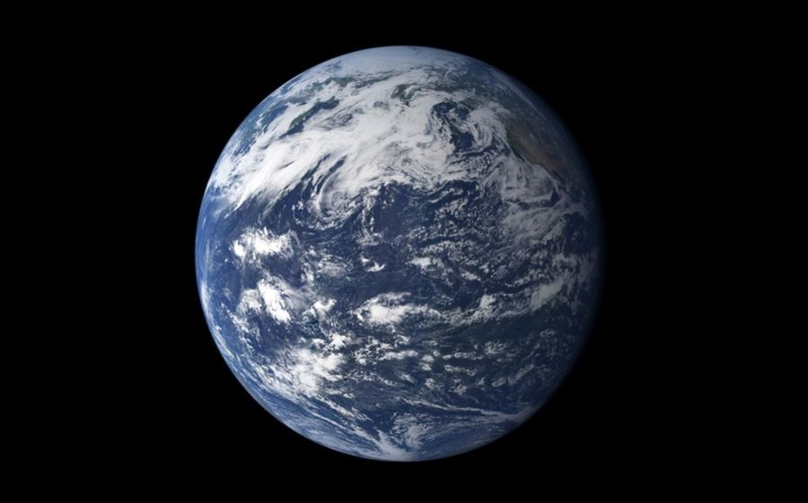
Земля – наш общий дом
Нас на планете Земля
Уже семь миллиардов
человек!
И до сих пор
наша такая
красивая планета
единственное
известное
место во всей необъятной вселенной, где есть
жизнь!
Наша Земля такая
прекрасная и в то
же время такая
хрупкая, что только
от нас с вами зави-
сит, какой она будет
в будущем.

Slide 3
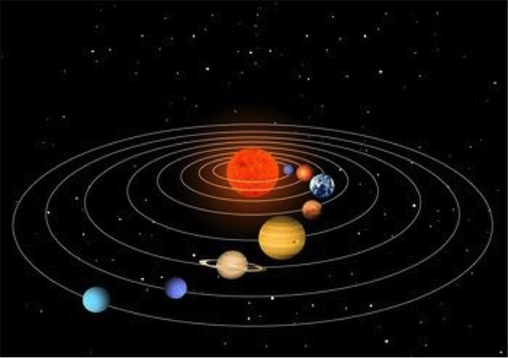
Наша планета является частью Солнечной системы
Вокруг нашей
звезды - Солнца
вращается 8 пла-
нет, включая нашу
Землю, это: Мер-
курий, Венера,
Земля, Марс,
Юпитер, Сатурн,
Уран и Нептун.

Slide 4
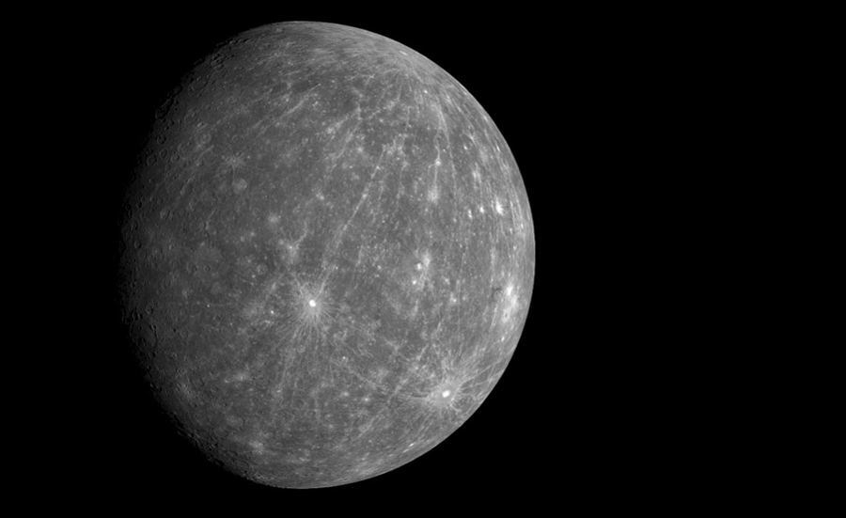
Первая планета от Солнца – Меркурий. Она проходит полный круг вокруг Солнца за 88
Земных суток. Планета находится очень близко от Солнца, и поэтому её поверхность
сильно нагревается – до 450 градусов на солнечной стороне.

Slide 5
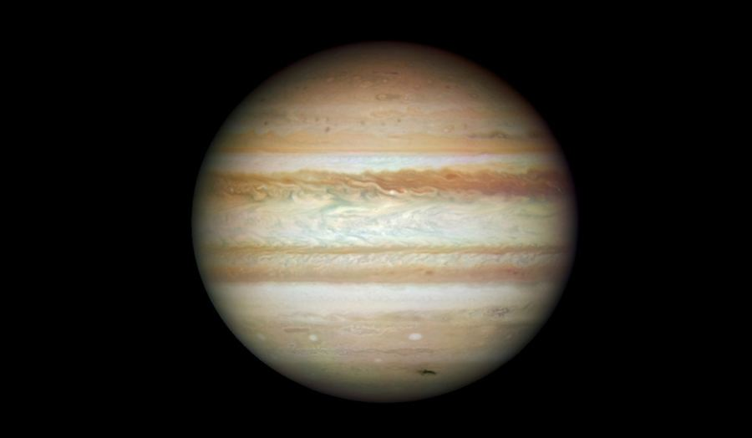
Юпитер
Самая большая планета Солнечной системы - Юпитер. Он явля-
ется газовым гигантом, и его радиус больше радиуса Земли в 11
раз. Эта планета настолько большая, что её можно ночью уви-
деть на небосводе невооруженным взглядом.

Slide 6
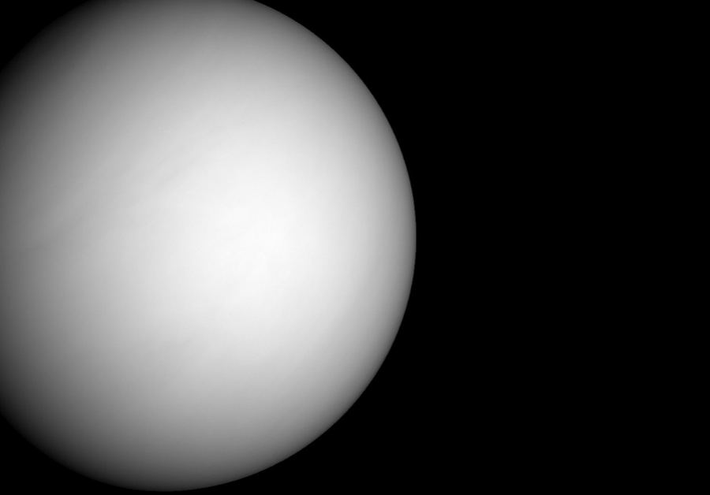
А это Венера – одна из ближайших
к Земле планет. Она окутана атмо-
сферой двадцатикилометровой
высоты, поэтому невозможно уви-
деть её поверхность. На Венере
очень жарко – температура свыше
500 градусов, ведь она ближе к
Солнцу, чем земля, а плотная атмо-
сфера способствует парниковому
эффекту. Атмосфера Венеры враж-
дебна всему живому, ведь она сос-
тоит из углекислого газа с примесью
серной кислоты. Поэтому также и
спускаемые исследовательские
аппараты на поверхности этой
планеты быстро выходят из строя.

Slide 7
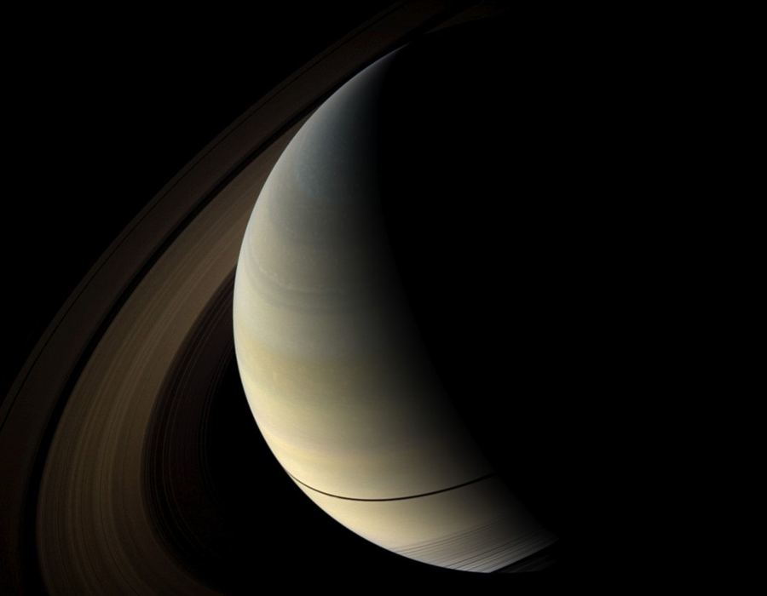
Это Сатурн – красивейшая планета Солнечной системы благодаря своим
кольцам – учёные до сих пор не сошлись во мнении о составе этих колец.

Slide 8
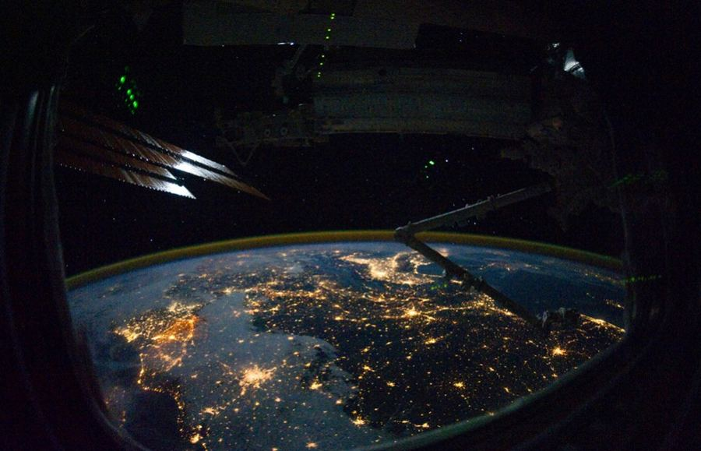
Самая красивая планета солнечной системы
конечно же Земля, голубая из-за большого количества
океанов и морей, зелёная благодаря лесам и джунглям,
светящаяся ночью миллиардами огоньков наших городов
и трасс.

